Slide 1
Zend Framework 2
Изготвили:
Йоан-Александър Динков Григоров
Любомир Георгиев Филипов
Научен консултант:
Тодор Йорданов Тодоров

Slide 2


Zend Framework

Slide 3

Zend Framework

Slide 4
Zend Framework
Недостатъци:
  Бавен Autoloader
  Дълги имена на класове
  Неудобна модулна система
  Zend_Db недостатъци
  Проблеми с производителността

Slide 5
Нужда от ZF2
Новите възможности на PHP
Недостатъците на ZF1
Бързина на платформата
Взаимозаменяеми модули
Dependency Injection :)

Slide 6
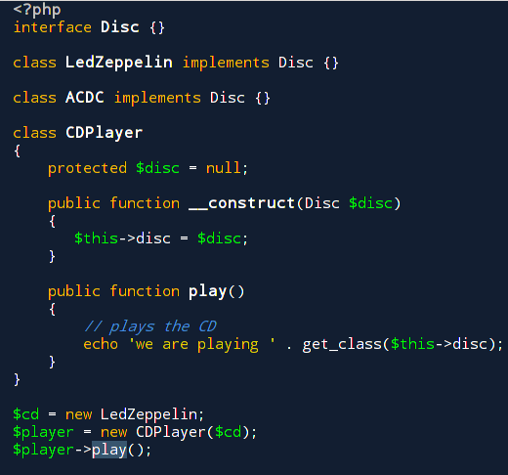
DI

Slide 7
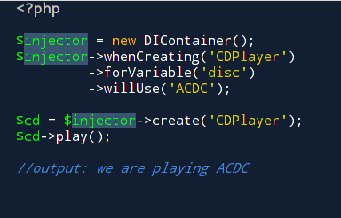
Dependency Injection Container

Slide 8
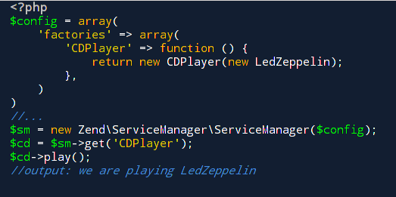
Service Manager

Slide 9
Event Manager
имплементира шаблонът observer.
имплементира event-driven архитектура
Пример(регистрация - email)

Slide 10
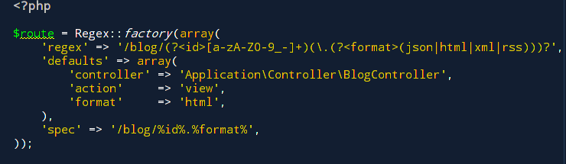
Routing

Slide 11
Заключение
Бъдеще

